Slide 1

UC15 – Desenvolver e organizar elementos estruturais de sites
Aula 01

Slide 2
Apresentação
Disciplina
Professor
Alunos
Forma de trabalho
Fontes de material de apoio

Slide 3
Apresentação
Disciplina
Desenvolver aplicação WEB utilizando técnicas de marcação HTML conforme boas práticas W3C
Instalação e utilização de ferramentas CMS
Desenvolver sites resposivos
Utilizar ferramentas de publicação de sites em servidor local e remoto
Elaborar documentação do projeto

Slide 4
Apresentação
Disciplina
Professor

Slide 5
Apresentação
Disciplina
Professor
Alunos
Nome
Data de início do curso técnico
Experiência em TI
Expectativas com disciplina e com o curso

Slide 6
Apresentação
Disciplina
Professor
Alunos
Forma de trabalho
Aulas expositivas
Aulas práticas

Slide 7
Apresentação
Disciplina
Professor
Alunos
Forma de trabalho
Fontes de material de apoio
HTML Tutorial (w3schools.com)
https://senac.blackboard.com/
Dica: Professor Guanabara – HTML5 e CSS3 (grátis)
Padrões: W3C

Slide 8
O que é WWW?
É a sigla para World Wide Web. Atualmente o meio de comunicação mais usado no mundo.
Sites
Comunicação
Tráfego de informações
Etc
Em meados de 1980, o inglês Tim Berners-Lee desenvolveu o ENQUIRE, um projeto que lincava, reconhecia e armazenava informações associando-as. Em 1990, cria ferramentas para funcionamento da WEB:
HTTP
HTML
Navegador
Servidor HTTP/WEB
Páginas WEB com descrição de software

Slide 9
História da internet
Como surgiu a internet?
Quanto tempo você consegue ficar sem internet?
Como eram as coisas antes da internet?

Slide 10
História da internet
Pré-1960
Por séculos a troca de informações ocorria de pessoa a pessoa ou por documentos de papel.
Um grande aliado foi a invenção do telégrafo. A primeira mensagem transmitida foi executada em 1844 entre Baltimore e Washington.
Uma grande criação indireta deste invento foi a criação do sistema binário.
Em 1946 é criado o ENIAC (Eletrical Numerical Integrator
and Computer – 180m2 e 30 toneladas)

Slide 11
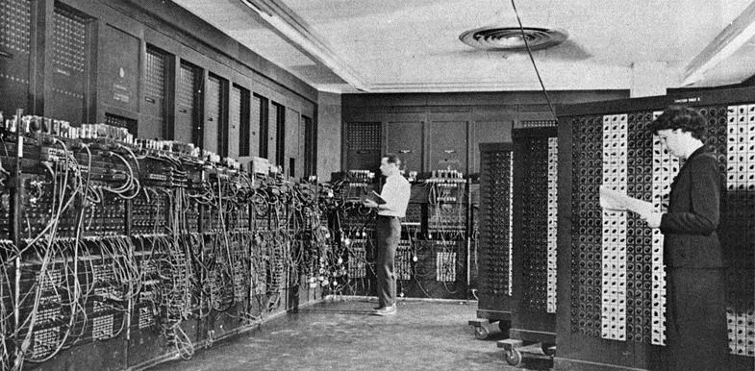

Slide 12
Década de 60
1961 – Vinton Cerf e Robert Kahn iniciam o planejamento de um sistema de pacotes
A mensagem é quebrada em vários blocos
Em outubro de 1969 acontece a transmissão do primeiro e-mail pelo Prof. Leonard Kleinrock na Universidade da Califórnia (UCLA)
https://d.docs.live.net/fc384103c10aad04/SENAC_Tecnico/SENAC/UC15-DesenvolverOrganizarElementosEstruturaisSites/Aulas/Aula01/A%20história%20da%20Internet.mp4

Slide 13
Internet no Brasil
Inicia em 1988 com Ibase
Pública em 1992 com Alternex
1989 o Ministério da Ciência e Tecnologia cria a RNP
1991 inaugurado primeiro backbone exclusivamente para comunidade acadêmica
PoP
PPTs
Regulamentador atual CGI.BR

Slide 14
Protocolos
TCP/IP
HTTP/HTTPS
SSL/TLS
FTP
DNS
Domínio
Estrutura do serviço DNS
Registro de domínio

Slide 15
html
Introdução
Evolução
Apresentação do HTML5
Estrutura do documento
DOCTYPEs
Conceito de TAG e atributos

